Slide 1

Уроки программирования для новичков
Знакомство с Бриком и средой программирования

Slide 2
На этом занятии
Узнаем как работает Брик
Изучим основные компоненты ПО

Slide 3
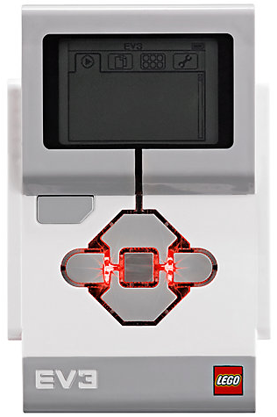
Кнопки брика
1 = Назад Отменить Остановить программу Выключить робота
2 = Центральная кнопка Выбрать Запустить программу Включить робота
3 = Лево, Право, Вверх, Вниз Навигация по меню
1
3
3
2
3
3

Slide 4
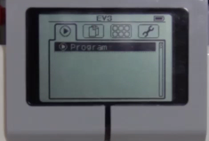
Экран брика
Вкладки на экране
Недавние запуски Список недавно запущенных программ
2. Файловая навигация Список всех проектов и программ
3. Приложения брика Port views
4. Настройки Bluetooth, Wifi, Громкость
1
2
3
4

Slide 5
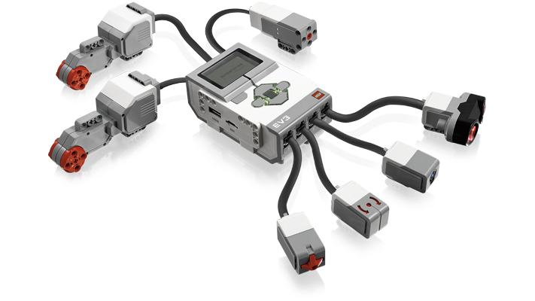
Порты, Датчики, моторы
Порты A, B, C, D для Моторов
По умолчанию: правый мотор - B левый мотор - C
B
По умолчанию
Перед
C
Порты 1, 2, 3, 4 для датчиков

Slide 6
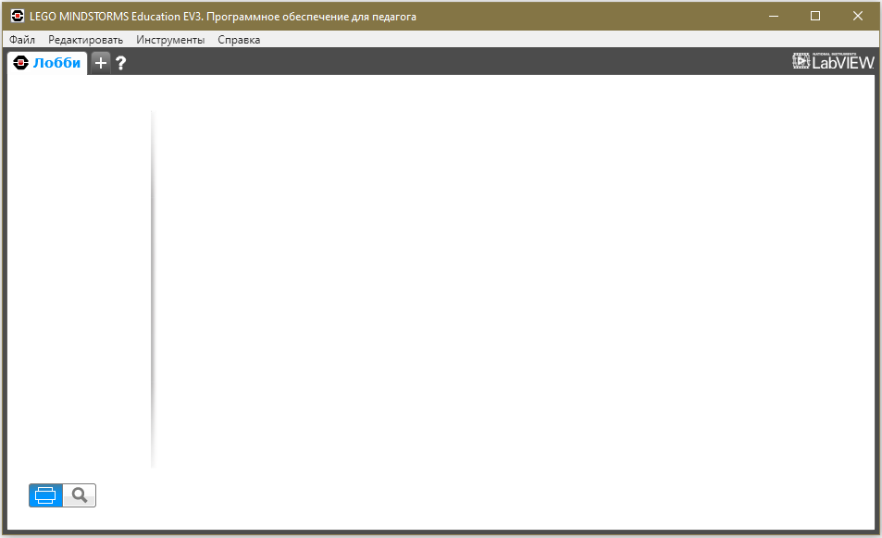
ПО EV3
Открыть сохранённый проект
Открыть новый проект

Slide 7
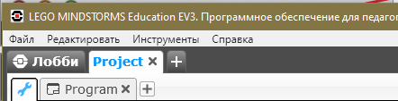
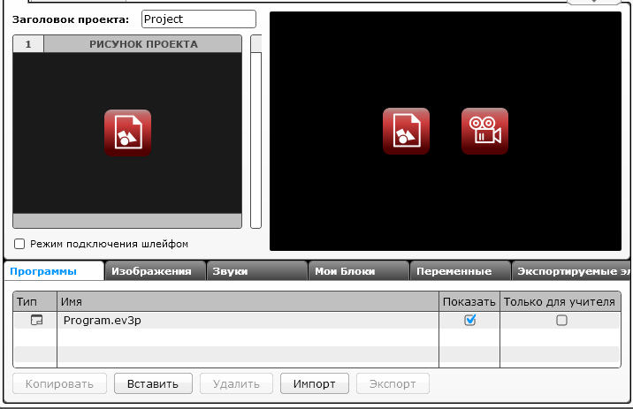
По EV3 : Создаем новый проект
Создать проект
Открытые программы
Открытые проекты
Создать программу
Свойства проекта
Список программ

Slide 8
Проекты VS. ПРограмм
Вы начнете с создания ПРОЕКТА, чье расширение – «ev3». Вы можете изменить имя проекта используя «Сохранить как» в меню «Файл».
Вы напишите множество программ, как часть вашего проекта. Чтобы изменить имя программы дважды кликните по имени проекта.
Заметка: Если у имени проекта появилась «*»,значит вы внесли изменения в проект и еще не сохранились.
Есть кнопка “x” рядом с проектом или программой. Нажатие на нее просто закрывает проект/программу (не удаляет).
Все расширения файлов, связанные с EV3:
Программа (.ev3p)
Картинка(.rgf)
Звук (.rsf)
Текст (.rtf)
Проект (.ev3) – the only type of file you can open with the EV3 software
Импортируемый файл (.ev3s) – can be imported by an EV3 project

Slide 9
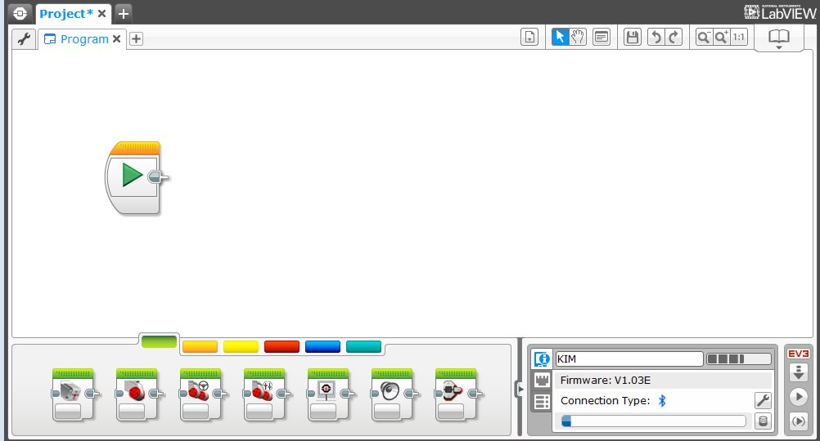
ПО EV3 : Окно программирования
Программное поле
Программные блоки в 6 цветных палитках
Статус брика& Зарузка

Slide 10
Панель инструментов
1
2
3
4
5
6
7
Список программ в проекте: список всех программ в проекте
Указатель: Указатель, которым вы можете выбирать конкретные блоки или область на экране
Инструмент перемещения: Курсор - рука. С помощью этого инструмента вы можете легко перемещаться по программе.
Комментарии: Создает блок – комментарий
Сохранить проект: Сохранить последнюю версию проекта
Отменить & Вернуть: Отменить & Вернуть последние действия
Отдалить, Приблизить, Восстановить вид: используется для уменьшения, увеличения, сброса масштаба изображения

Slide 11
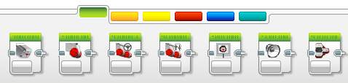
EV3 блоки: Цветные палитры
Блоки действий
Большой & Средний Мотор, Экран…
Блоки контроля
Старт, Ожидание, Цикл, Переключатель
Блоки датчиков
Кнопки брика, Гиро, Цвет, Ультразвук
1
2
3
1
2
3
4
5
6
Операции с данными
Переменные, Массивы, Логика…
Продвинутые блоки
Журнал данных, Нерегулируемые моторы…
Май блоки
Собственные блоки, созданные пользователем
4
5
6

Slide 12
Благодарность
Авторы: Sanjay and Arvind Seshan
Больше уроков на сайте: www.ev3lessons.com
Перевод осуществил: Абай Владимир, abayvladimir@hotmail.com
This work is licensed under a Creative Commons Attribution-NonCommercial-ShareAlike 4.0 International License.

